Slide 1
计算机视觉
9.1图像增广
提升模型的泛化能力
9.2微调
9.9. 语义分割和数据集
9.3目标检测和边界框
使用样式迁移技术生成图像
9.10. 全卷积网络（FCN）
9.4锚框
9.11. 样式迁移
9.5.多尺度目标检测
目标检测的工作流程与各类方法
9.6.目标检测数据集（皮卡丘）
9.7. 单发多框检测（SSD）
9.8. 区域卷积神经网络（R-CNN）系列
Notes:
http://zh.gluon.ai/chapter_computer-vision/neural-style.html

Slide 2
9.1图像增广
定义： 通过对训练图像做一系列随机改变，来产生相似但又不同的训练样本，从而扩大训练数据集的规模.
方法： 翻转 裁剪 改变图像的颜色：亮度、对比度、饱和度和色调
图像增广基于现有训练数据生成随机图像从而应对过拟合。
预测时得到确定的结果，通常只将图像增广应用在训练样本上，而不在预测时使用含随机操作的图像增广。

Slide 3
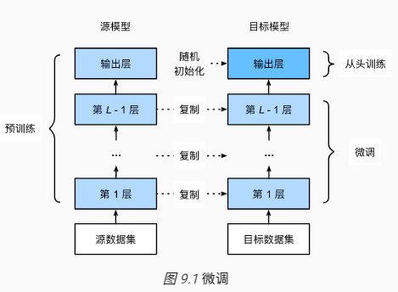
9.2. 微调
迁移学习（transfer learning）：将从源数据集学到的知识迁移到目标数据集上
迁移学习中的一种常用技术：微调（fine tuning） 用于分类
目标模型复制源模型上除了输出层外的所有模型设计及其参数，并基于目标数据集微调这些参数。而目标模型的输出层需要从头训练。
一般来说，微调参数会使用较小的学习率，而从头训练输出层可以使用较大的学习率。

Slide 4
9.3. 目标检测和边界框 9.4. 锚框
边界框定义：用来描述目标位置 ，边界框是一个矩形框，可以由矩形左上角的 xx 和 yy 轴坐标与右下角的 xx 和 yy 轴坐标确定。
锚框定义：以每个像素为中心生成多个大小和宽高比（aspect ratio）不同的边界框。这些边界框被称为锚框。
锚框的描述：
中心位置给定时，已知宽和高的锚框是确定。由大小s 宽高比r确定。
锚框个数：
一组大小 s1,…,sn 和一组宽高比 r1,…,rm 以相同像素为中心的锚框的数量为 n+m−1 。通常只对包含 s1 或 r1 的大小与宽高比的组合感兴趣。

Slide 5
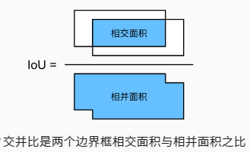
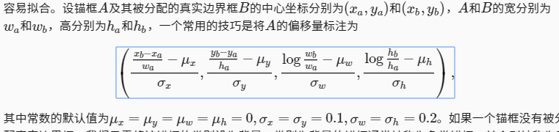
交并比：衡量锚框和真实边界框之间的相似度
如何标注训练集的锚框：
为了训练目标检测模型，我们需要为每个锚框标注两类标签：一是锚框所含目标的类别，简称类别；二是真实边界框相对锚框的偏移量，简称偏移量（offset）
首先生成多个锚框，利用矩阵把锚框和真实边界框
进行匹配。如果一个锚框 A 被分配了真实边界框 B ，将锚框 A的类别设为 B的类别，并根据 B和 A的中心坐标的相对位置以及两个框的相对大小为锚框 A标注偏移量。

Slide 6
如何输出预测边界框：
当锚框数量较多时，同一个目标上可能会输出较多相似的预测边界框。为了使结果更加简洁，我们可以移除相似的预测边界框。常用的方法叫作非极大值抑制（non-maximum suppression，NMS）。
总结：在目标检测时，我们首先生成多个锚框，然后为每个锚框预测类别以及偏移量，接着根据预测的偏移量调整锚框位置从而得到预测边界框，最后筛选需要输出的预测边界框。

Slide 7
9.5 多尺度目标检测 9.6. 目标检测数据集（皮卡丘）
图像和标签的形状。图像的形状是(批量大小, 通道数, 高, 宽)。而标签的形状则是(批量大小, m , 5)，其中 m 等于数据集中单个图像最多含有的边界框个数。

Slide 8
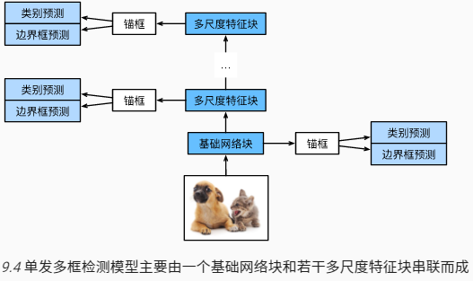
9.7. 单发多框检测（SSD）
目标检测模型：单发多框检测（single shot multibox detection，SSD）
单发多框检测模型一共包含5个模块，每个模块输出的特征图既用来生成锚框，又用来预测这些锚框的类别和偏移量。第一模块为基础网络块，第二模块至第四模块为高和宽减半块，第五模块使用全局最大池化层将高和宽降到1。

Slide 9
基础网络块：
该网络串联3个高和宽减半块，并逐步将通道数翻倍。当输入的原始图像的形状为256×256时，基础网络块输出的特征图的形状为32×32。
高和宽减半块：
它串联了两个填充为1的3×3卷积层和步幅为2的2×2最大池化层。（第一个用于类别预测，第二个用于边界框偏移值预测） 我们知道，填充为1的3×3卷积层不改变特征图的形状，而后面的池化层则直接将特征图的高和宽减半。
类别预测层：
类别预测层使用一个保持输入高和宽的卷积层。设目标的类别个数为q。每个锚框的类别个数将是q+1，每个单元为中心生成a个锚框，输出特征图上(x,y)坐标的通道里包含了以输入特征图(x,y)坐标为中心生成的所有锚框的类别预测。因此输出通道数为a(q+1)，其中索引为i(q+1)+j（0≤j≤q）的通道代表了索引为i的锚框有关类别索引为j的预测。
边界框预测层：
每个锚框预测4个偏移量，即4a个通道。

Slide 10
训练模型：
训练模型时，我们需要在模型的前向计算过程中生成多尺度的锚框anchors，并为每个锚框预测类别cls_preds和偏移量bbox_preds。之后，我们根据标签信息Y为生成的每个锚框标注类别cls_labels和偏移量bbox_labels。最后，我们根据类别和偏移量的预测和标注值计算损失函数。

Slide 11
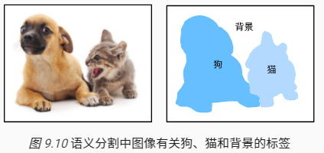
9.9. 语义分割和数据集
语义分割定义：将图像分割成属于不同语义类别的区域。语义区域的标注和预测都是像素级的。和目标检测相比，语义分割标注的像素级的边框显然更加精细。
预处理数据：我们将图像裁剪成固定尺寸而不是缩放。

Slide 12
9.10. 全卷积网络（FCN）
定义：全卷积网络通过转置卷积（transposed convolution）层将中间层特征图的高和宽变换回输入图像的尺寸，从而令预测结果与输入图像在空间维（高和宽）上一一对应
转置卷积层：转置卷积层正好交换了卷积层的前向计算函数与反向传播函数。在全卷积网络中，当输入是高和宽较小的特征图时，转置卷积层可以用来将高和宽放大到输入图像的尺寸。

Slide 13
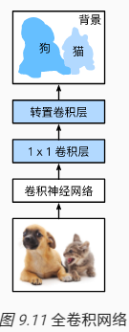
全卷积网络先使用卷积神经网络抽取图像特征，然后通过1×1卷积层将通道数变换为类别个数，最后通过转置卷积层将特征图的高和宽变换为输入图像的尺寸。模型输出与输入图像的高和宽相同，并在空间位置上一一对应：最终输出的通道包含了该空间位置像素的类别预测。

Slide 14
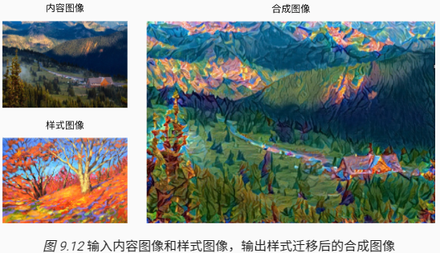
9.11. 样式迁移
定义：一张是内容图像，另一张是样式图像，我们将使用神经网络修改内容图像使其在样式上接近样式图像。

Slide 15
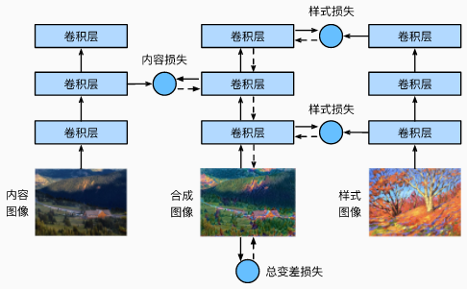
首先，我们初始化合成图像，例如将其初始化成内容图像。该合成图像是样式迁移过程中唯一需要更新的变量，即样式迁移所需迭代的模型参数。然后，我们选择一个预训练的卷积神经网络来抽取图像的特征，其中的模型参数在训练中无须更新。深度卷积神经网络凭借多个层逐级抽取图像的特征。我们可以选择其中某些层的输出作为内容特征或样式特征。以图9.13为例，这里选取的预训练的神经网络含有3个卷积层，其中第二层输出图像的内容特征，而第一层和第三层的输出被作为图像的样式特征。接下来，我们通过正向传播（实线箭头方向）计算样式迁移的损失函数，并通过反向传播（虚线箭头方向）迭代模型参数，即不断更新合成图像。

